Slide 1
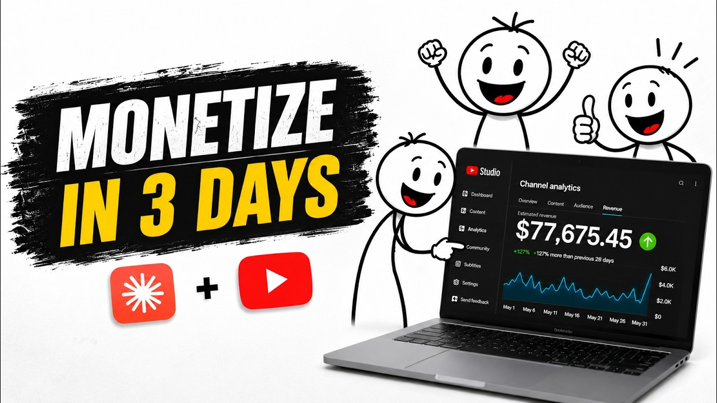
DREAMLABS COLLECTOR
Claude Code (Free Plan) + YouTube = $77,000/Month
본 영상은 Claude Code의 무료 플랜과 기타 무료 AI 도구를 활용하여 월 77,000달러의 수익을 창출하는 YouTube 영상 제작 워크플로우를 소개합니다. 스크립트 작성부터 음성 생성, 이미지 및 영상 제작, 편집, 게시까지 전 과정을 다룹니다. 특히, '얼굴 없는 채널(faceless channel)' 운영이나 AI 기반 부업을 시작하려는 초보자에게 적합한 단계별 가이드라인을 제공합니다. 모든 과정에서 유료 구독 없이 무료 도구만으로 반복 가능한 시스템 구축을 목표로 합니다.
CHANNEL
VIDEO ID
zapiwala ai
WVT2FCjhDDY
source: https://www.youtube.com/watch?v=WVT2FCjhDDY | video_id: WVT2FCjhDDY | generated: 2026-06-13T15:48:59Z

Slide 2
Executive Summary
영상 시청 전 빠른 정보 습득을 위한 요약
SUMMARY
본 영상은 Claude Code의 무료 플랜과 기타 무료 AI 도구를 활용하여 월 77,000달러의 수익을 창출하는 YouTube 영상 제작 워크플로우를 소개합니다. 스크립트 작성부터 음성 생성, 이미지 및 영상 제작, 편집, 게시까지 전 과정을 다룹니다. 특히, '얼굴 없는 채널(faceless channel)' 운영이나 AI 기반 부업을 시작하려는 초보자에게 적합한 단계별 가이드라인을 제공합니다. 모든 과정에서 유료 구독 없이 무료 도구만으로 반복 가능한 시스템 구축을 목표로 합니다.
source: https://www.youtube.com/watch?v=WVT2FCjhDDY | video_id: WVT2FCjhDDY | generated: 2026-06-13T15:48:59Z

Slide 3
Video Structure
영상 구성과 논리 흐름
01
소개: 7.5M 조회수의 스틱맨 채널 사례
02
무료 워크플로우 개요
03
Claude AI 무료 플랜 및 프롬프트 설정
04
바이럴 주제 아이디어 및 스크립트 작성
05
음성 생성 (ElevenLabs 무료)
06
장면 타임스탬프 추출 (FoziScribe)
source: https://www.youtube.com/watch?v=WVT2FCjhDDY | video_id: WVT2FCjhDDY | generated: 2026-06-13T15:48:59Z

Slide 4
Key Ideas
정보게시물로 전환할 핵심 아이디어
01
Claude Code 무료 플랜으로 YouTube 영상 제작 가능
02
무료 AI 도구 조합으로 고수익 창출 시스템 구축
03
얼굴 없는 채널 운영을 위한 AI 기반 워크플로우
04
음성 우선 제작을 통한 영상 리듬 확보
05
FoziScribe를 활용한 효율적인 타임스탬프 기반 편집
06
Google Flow 및 Zapi Flow를 이용한 무료 이미지/영상 생성
source: https://www.youtube.com/watch?v=WVT2FCjhDDY | video_id: WVT2FCjhDDY | generated: 2026-06-13T15:48:59Z

Slide 5
DreamLabs Application
DreamLabs 내부 적용 관점
01
AI 기반 콘텐츠 제작 자동화 도구 개발: Claude Code, ElevenLabs, Google Flow 등의 무료 도구를 통합하여 사용자 맞춤형 영상 제작 파이프라인 구축
02
초보자를 위한 AI 교육 콘텐츠 제작: 본 영상의 워크플로우를 기반으로, AI 도구 활용법 및 수익화 전략에 대한 교육 자료 개발
03
무료 AI 도구 추천 및 활용 가이드라인 제공: DreamLabs 블로그나 커뮤니티를 통해 소개된 무료 AI 도구들의 장단점 및 실제 활용 사례 공유
source: https://www.youtube.com/watch?v=WVT2FCjhDDY | video_id: WVT2FCjhDDY | generated: 2026-06-13T15:48:59Z

Slide 6
Verification Required
모델 추론/metadata 한계/원본 확인 필요
01
Claude Code 무료 플랜의 기능 제한 및 실제 영상 제작 가능 범위 확인 필요
02
언급된 모든 무료 AI 도구(ElevenLabs, FoziScribe, Google Flow, Zapi Flow 등)의 현재 무료 제공 여부 및 기능 확인 필요
03
월 $77,000 수익 창출 주장의 구체적인 근거 및 검증 자료 확인 필요 (예: 채널 분석, 수익 보고서 등)
04
영상에서 사용된 'Master Prompt'의 실제 효과 및 재현 가능성 검증 필요
source: https://www.youtube.com/watch?v=WVT2FCjhDDY | video_id: WVT2FCjhDDY | generated: 2026-06-13T15:48:59Z

Slide 7
Source & Download Metadata
게시물과 문서 산출물 추적 정보
METADATA
Title: Claude Code (Free Plan) + YouTube = $77,000/Month
Channel: zapiwala ai
Video ID: WVT2FCjhDDY
Source URL: https://www.youtube.com/watch?v=WVT2FCjhDDY
Playlist ID: PLHwM6idVO2zyqi2IZeDAiP5QBqRXd2Zyh
Generated at: 2026-06-13T15:48:59Z
Source basis: metadata_and_model_inference
source: https://www.youtube.com/watch?v=WVT2FCjhDDY | video_id: WVT2FCjhDDY | generated: 2026-06-13T15:48:59Z

